Slide 1
Реализация дифференцированного подхода в системе «Семья ребёнка с ограниченными возможностями здоровья – Ресурсный центр – социальная инклюзия»
Государственное бюджетное общеобразовательное учреждение Краснодарского края
специальная (коррекционная) школа - интернат № 1
ст. Елизаветинской
Инновационный проект
Авторы:
Педагог-психолог
Кравчук Анастасия Геннадиевна
Учитель-логопед
Корж Дарья Андреевна
Учитель начальных классов, логопед
Слободчикова Татьяна Евгеньевна

Slide 2
Реализация дифференцированного подхода в системе «Семья ребёнка с ограниченными возможностями здоровья – Ресурсный центр – социальная инклюзия»
Цель проекта –
обнаружение и снижение барьеров на пути к социальной адаптации ребёнка с ОВЗ и его семьи, при реализации дифференцированного подхода в системе «Семья ребёнка с ОВЗ – Ресурсный центр – социальная инклюзия»

Slide 3
Реализация дифференцированного подхода в системе «Семья ребёнка с ограниченными возможностями здоровья – Ресурсный центр – социальная инклюзия»
Основная идея:
Родителю, не включенному в коррекционный и реабилитационный процесс, сложно изменить сложившиеся стереотипы своего взаимодействия с ребенком. При оказании своевременной психолого-педагогической помощи становится реально возможной успешная адаптация детей с ОВЗ и их семей к общественной жизни, укрепление морально-психологического климата в семье. Здесь мы говорим о работе системы «Семья ребёнка с ОВЗ – Ресурсный центр – социальная инклюзия»
Комплекс вопросов и проблем в семье, воспитывающей ребёнка с ОВЗ
Процесс решения вопросов и преодоления проблем с помощью специалистов школы-интерната
Социальная инклюзия детей с ОВЗ и их семей

Slide 4
Реализация дифференцированного подхода в системе «Семья ребёнка с ограниченными возможностями здоровья – Ресурсный центр – социальная инклюзия»
Формирование и расширение банка данных о семьях, нуждающихся в поддержке, и их запросах
Определение новых социальных партнёров
Организация работы инновационной группы, выработка уточненного алгоритма работы
Работа с семьями по утвержденным рабочим материалам, апробация утвержденных форм работы
Задачи 2019 года:

Slide 5
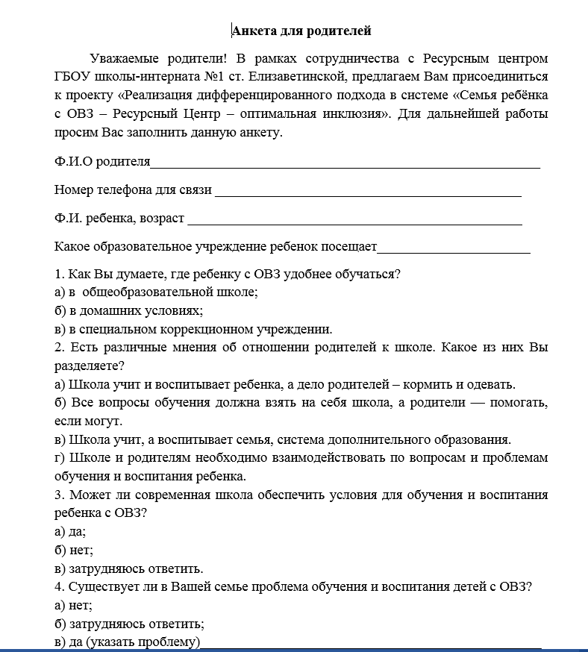
Реализация дифференцированного подхода в системе «Семья ребёнка с ограниченными возможностями здоровья – Ресурсный центр – социальная инклюзия»
Измерение и оценка качества инновации
Анализ развития при мотивационной беседе
Итоговая анкета
Входящая анкета

Slide 6
Результативность
 | Действие (наименование мероприятия) | Полученный результат
1. | Разработка и утверждение пакета нормативно-правовых документов, необходимых на дальнейших этапах реализации проекта | Приказ в рамках РЦ о запуске проекта (утверждение плана работы, создание инновационной группы); договор о сотрудничестве с «ИНВА-СТУДИЕЙ».
2. | Информирование участников проекта. Совещание членов инновационной группы по ознакомлению с проектом. | Ознакомление с проектом, распределение обязанностей по реализации проекта, раз в квартал отчетное совещание ИГ.
3. | Разработка анкеты для родителей детей с ОВЗ. | Анкета для родителей детей с ОВЗ.
4. | Знакомство с родителями детей с ОВЗ. Обработка анкет. | Результаты анкетирования (перечень запросов).
5. | Разработка алгоритма деятельности педагога-психолога, учителей-логопедов, учителей начальных классов и других специалистов с родителями детей с ОВЗ, в рамках РЦ в соответствии с результатами анкетирования. | Структура алгоритма деятельности, планы работы специалистов.
6. | Разработка и утверждение методических материалов по работе с семьями детей с ОВЗ. | Создан и наполнен раздел Инновационная деятельность на сайте школы
7. | Проведение методических объединений по вопросу реализации проекта. | Протоколы заседаний.
8. | Работа с семьями по утвержденным рабочим материалам, апробация утвержденных форм работы | За отчетный период проведена работа с 34 семьями.

Slide 7
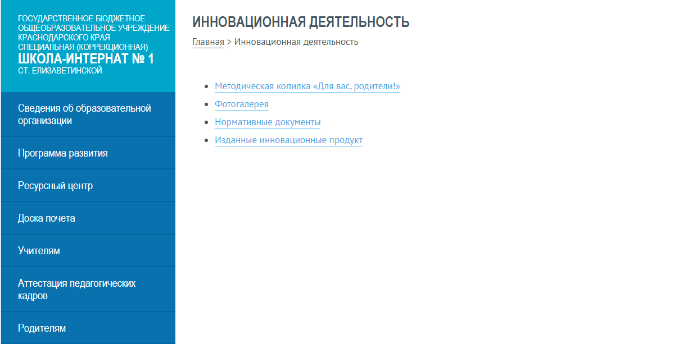
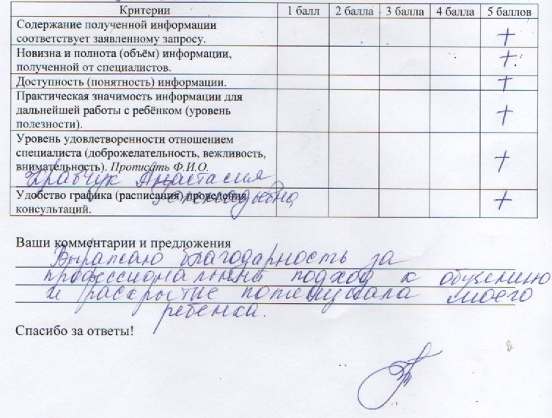
Результативность
 | Действие (наименование мероприятия) | Полученный результат
9. | Разработка итоговой анкеты для родителей детей с ОВЗ. | Итоговая анкета для родителей детей с ОВЗ.
10. | Итоговое анкетирование родителей детей с ОВЗ. Обработка анкет. | Результаты анкетирования (диаграмма удовлетворенности).
11. | Размещение материалов о реализации проекта на сайте школы-интерната, СМИ. | Статьи на сайте, в журналах.

Slide 8
Результаты анкетирования родителей (перечень запросов)

Slide 9
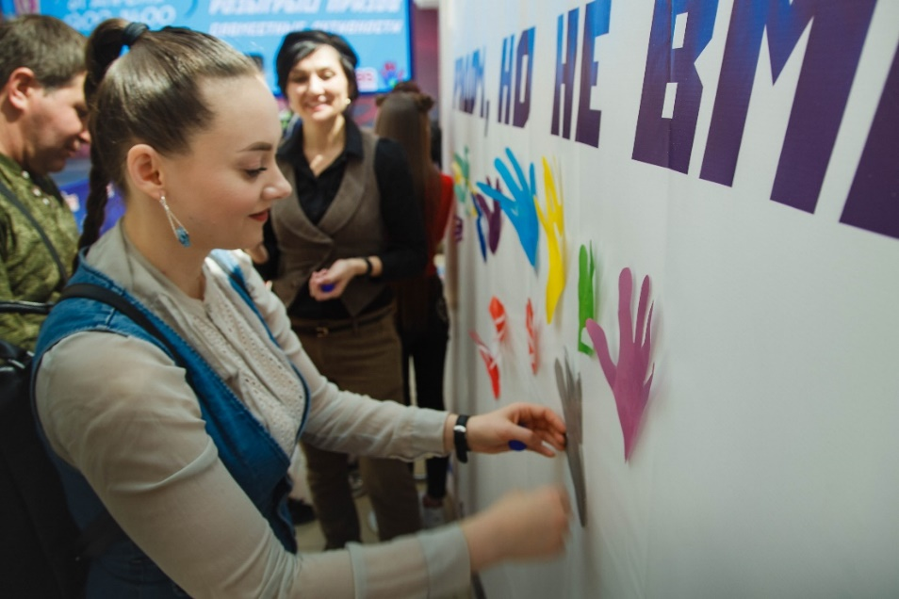
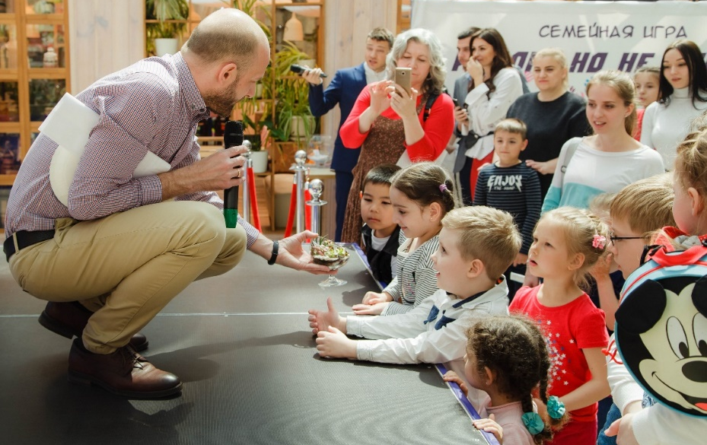
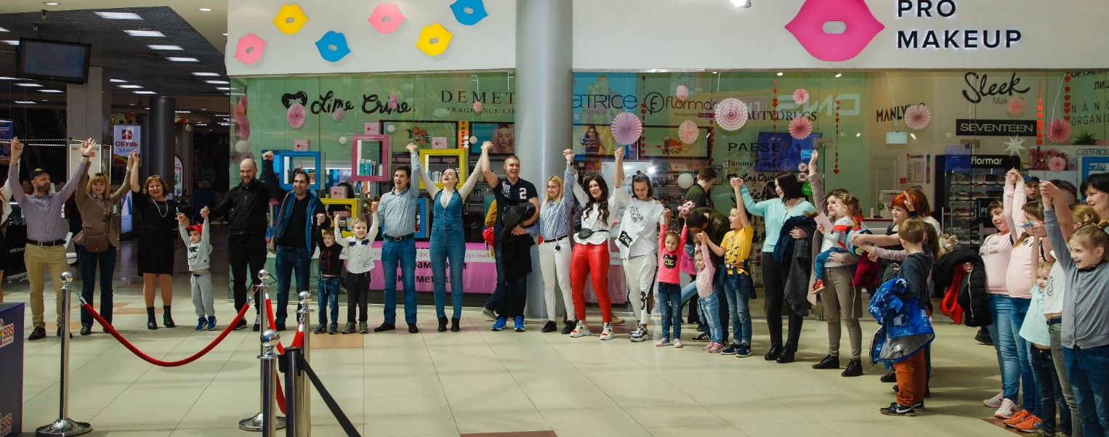
Семейная игра «Рядом, но не вместе»

Slide 10
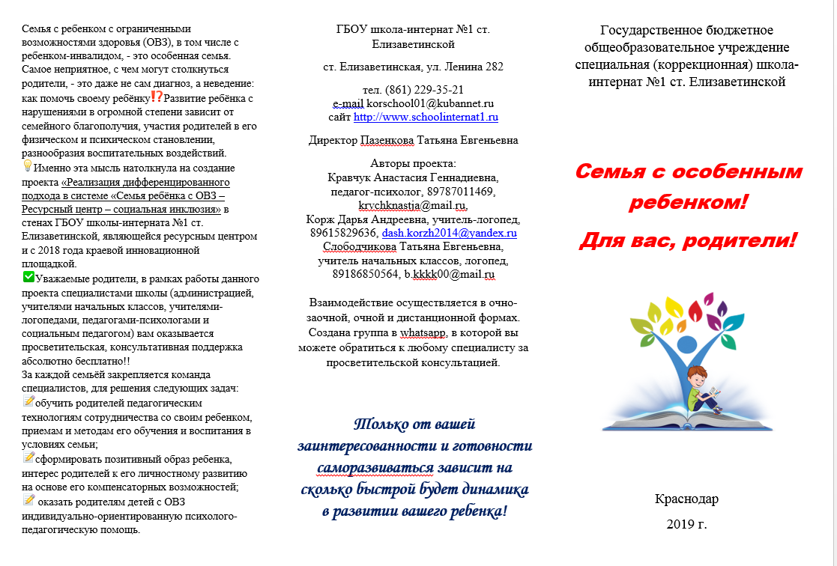
Апробация и диссеминация результатов деятельности КИП в образовательных организациях Краснодарского края на основе сетевого взаимодействия
Выступление на семинаре для родителей «Психология материнства» в рамках проекта «Психологическая гостиная для женщин с детьми «Время для себя» АНКО «Центр социальных инициатив «Формула счастья» 25 мая 2019 г.
Выступление на конференции в
ГБОУ ИРО КК 26 апреля 2019 г.

Slide 11
Модель сетевого взаимодействия с участниками проекта

Slide 12
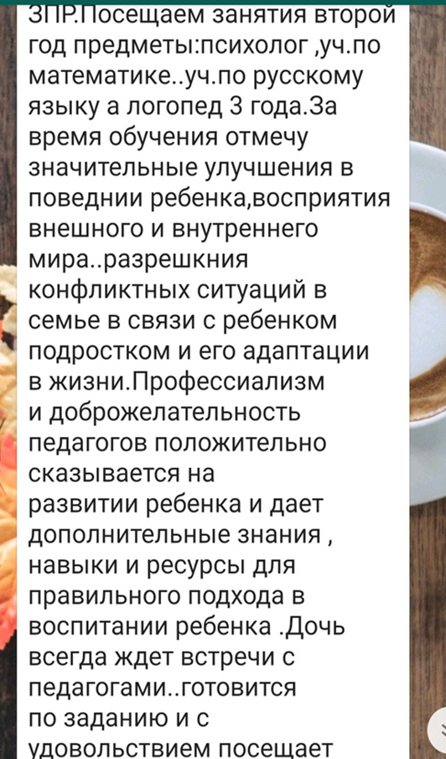
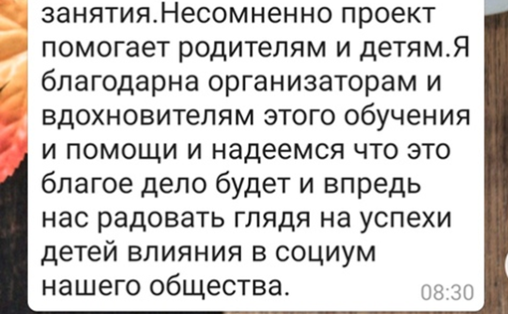

Slide 13
Благодарим за внимание!

